Slide 1
Родителям о государственной итоговой аттестации в 9 классе
в 2020году
12 декабря 2019 года
Notes:
Уважаемые руководители!

Slide 4
ГИА-9 для учащихся с ОВЗ

Slide 5
Допуск к ГИА-9 в 2020 году
«Зачет» по итоговому собеседованию,
«Удовлетворительная» отметка за итоговый индивидуальный проект.

Slide 6
Допуск к ГИА-9 в 2020 году
Индивидуальный итоговой проект представляет собой учебный проект, выполняемый обучающимся в рамках одного или нескольких учебных предметов с целью продемонстрировать свои достижения в самостоятельном освоении содержания и методов избранных областей знаний и/или видов деятельности и способность проектировать и осуществлять целесообразную и результативную деятельность (учебно-познавательную, конструкторскую, социальную, художественно-творческую).

Slide 7
Количество экзаменов ГИА-9 в 2020 году
ГИА включает в себя 4 экзамена:
- обязательные экзамены
по русскому языку и математике,
- экзамены по выбору обучающегося
по двум учебным предметам
Для обучающихся с ОВЗ,
детей-инвалидов и инвалидов
количество сдаваемых экзаменов
по их желанию
сокращается
до двух обязательных экзаменов
по русскому языку и математике

Slide 8
Выбор экзаменов ГИА-9
ГИА-9 включает
в себя
Обязательные экзамены:
Русский язык
Математика
Экзамены по двум учебным предметам
по выбору обучающегося из числа
учебных предметов:
физика, химия, биология, литература,
география, история, обществознание, информатика и ИКТ, иностранные языки
(английский, немецкий, французский
и испанский)
Для обучающихся
с ОВЗ, детей инвалидов и инвалидов
Количество сдаваемых экзаменов
(по их желанию) сокращается до двух обязательных экзаменов
Экзамены
по одному или
двум учебным предметам по выбору обучающегося
с ОВЗ
(по их желанию)
Два учебных предмета по выбору - могут быть два иностранных языка !
! Общее количество экзаменов не должно быть больше четырех !

Slide 9
Что необходимо обсудить?
Мнение всех членов семейного совета;
Предпочтения Вашего ребенка в сфере профессиональной деятельности и в выборе специальности;
Какие предметы он хорошо знает и планирует выбрать для сдачи ГИА-9;
Выбрать
специальность
Какие у ребенка планы:
продолжить обучение в 10 классе или пойти
учиться в колледж/техникум;
Поступающему
в колледж/техникум:
выбрать список
колледжей/техникумов,
где есть эти специальности
и ознакомиться с условиями
поступления
Обучение в 10 классе: выбрать профильные
классы в своей или
другой школе
1 марта заканчивается период выбора предметов для сдачи ГИА-9

Slide 10
ОБРАЗОВАТЕЛЬНЫЕ ОРГАНИЗАЦИИ
ИНФОРМИРУЮТ
по подпись обучающихся
и их родителей
(законных представителей)
о сроках и местах подачи заявлений на сдачу ГИА-9;
о сроках и местах подачи заявлений на сдачу ГИА-9;
о сроках проведения ГИА-9;
о сроках, местах и порядке информирования о результатах ГИА-9;
о сроках, местах и порядке подачи и рассмотрения апелляций.

Slide 11
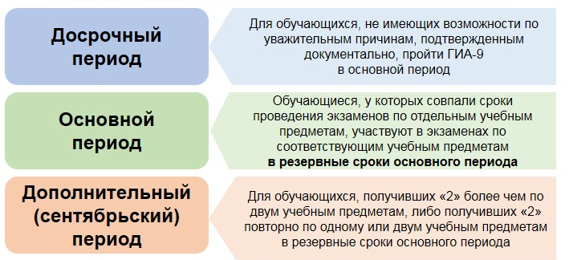
Периоды проведения ГИА-9 в 2020 году

Slide 14
Пересдача экзаменов
Пересдача в дополнительный период с 4 по 22 сентября 2020 года
Обучающимся
- не прошедшим ГИА;
- получившим неудовлетворительные результаты более чем по двум учебным предметам;
получившим повторно неудовлетворительный результат по одному или двум учебным предметам в дополнительные сроки
предоставляется право пройти ГИА по соответствующим учебным предметам не ранее 1 сентября текущего года
Пересдача в резервные дни
Допуск к повторной сдаче ГИА по решению ГЭК в соответствии с
п. 30 Порядка ГИА-9 получают следующие обучающиеся:
● получившие неудовлетворительные результаты не более чем по двум учебным предметам;
● не явившиеся на экзамены по уважительным причинам (подтверждено документально);
● не завершившие выполнение экзаменационной работы по уважительным причинам (подтверждено документально)

Slide 21
ВАЖНЫЕ ДАТЫ
Пробное
итоговое собеседование
9
января
Подача заявлений
До 29
января
Итоговое собеседование
по русскому языку
12
февраля

Slide 25
ВЫПУСКНИК КУБАНСКИХ ШКОЛ – ОН К ГИА ВСЕГДА ГОТОВ!

